Slide 1
Voeding knaagdieren

Slide 2
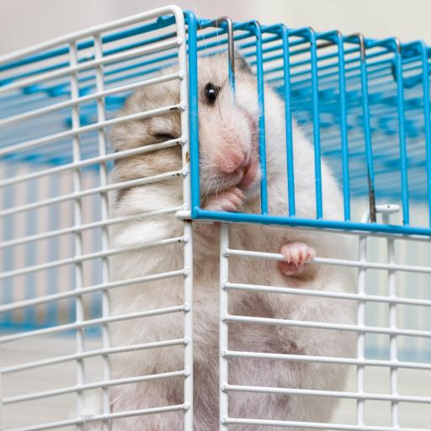
Natuurlijk gedrag
Wat maakt een knaagdier een knaagdier?
“Klein zoogdier dat behoort tot de orde der Rodentia, met twee paar lange, beitelvormige, steeds aangroeiende snijtanden waarmee het zijn voedsel fijn knaagt, bijvoorbeeld een eekhoorn, muis of rat; zoogdier met knaagtanden In het meervoud vaak in toepassing op de hele orde Rodentia”
Knagen (functie?)
Welke knaagdieren kennen jullie?

Slide 3
In welke groep kun je knaagdieren indelen?
Carnivoren
Herbivoren
Omnivoren
Een combinatie van bovenstaande. Licht toe welke!
Een combinatie van herbivoren en omnivoren.

Slide 4
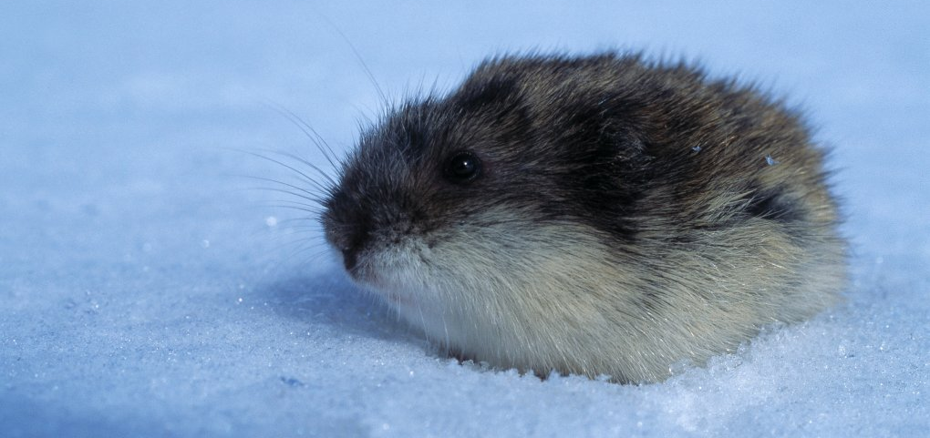
Natuurlijke leefomgeving
Op alle continenten, behalve Antarctica (= Zuidpool. Op Noordpool leven lemmingen).
Zeer gevarieerd leefgebied, zoals in bomen, onder de grond en in zoetwater.
Klimaat dus ook zeer divers! In koude gebieden: winterslaap of winterrust.

Slide 5
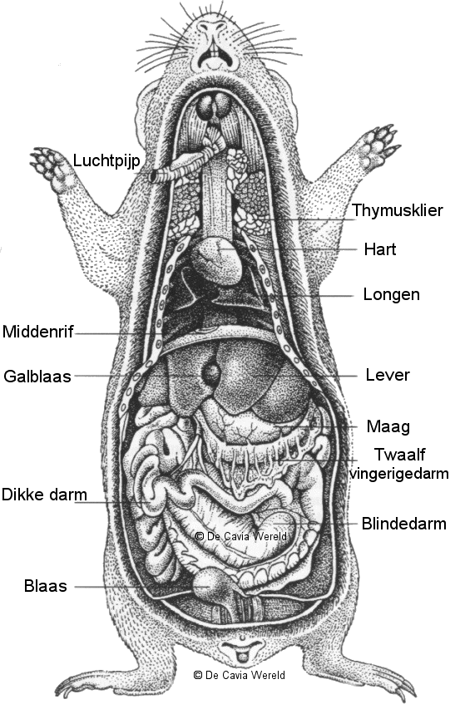
Spijsvertering

Slide 6
Gebitskenmerken
Notes:
Knaagdieren worden gekenmerkt door hun bijzondere gebit. Zij bezitten vier grote, op beitels gelijkende, snijtanden, twee in de bovenkaak en twee daar tegenover in de onderkaak. Deze tanden hebben aan de voorkant een harde glazuurlaag en groeien levenslang door. Doordat de tanden tijdens het knagen over elkaar heen worden bewogen slijten ze af en blijven ze tegelijkertijd scherp.

Slide 7
Belangrijke voedingsmiddelen knaagdier
Voedermiddel | Opmerking | Waarom
Hooi | Hoofdvoeding | Het bevat vezels die zorgen voor een goede werking van het maagdarmstelsel, ook helpt het om tanden en kiezen kort te houden.
Knaagdierkorrel / gemengde voeder | Hoofdvoeding | Een volledige voeding die alle noodzakelijk voedingsstoffen bevat.
Groente/Fruit | Bijvoeding / Snack | Extra vitaminen en mineralen, ook kan het dienen als verrijking

Slide 8
Voederfrequentie
Doorgaans worden knaagdieren één keer per dag gevoerd.
Hooi
Krachtvoer
Groenvoer/fruit
Hooi moet altijd beschikbaar zijn!
Krachtvoer is afhankelijk van knaagdiersoort
Eén keer per dag als bijvoeding. Niet te veel waterige groenten/fruit!
Notes:
Let op het hamsteren, plassen in het voerbak, enz

Slide 9
Voederhoeveelheden
Verschillend per knaagdiersoort
Voorbeeld:
Cavia = 25 – 35 gr krachtvoer
Gerbil = 10 – 15 gr krachtvoer

Slide 10
Voeding knaagdieren
Gemakkelijk
Lees de verpakkingen
Welk voer, welk merk
Bijvoeren van snacks en groeten
“Is elk hoofdvoer nu geschikt voor het dier?” “Zijn er verschillen en wat betekend dit dan?” “Welke snacks zijn wel geschikt om te voeren en welke niet?” “Welke fruitsoorten en groentes geven wij aan welke knaagdieren?”

Slide 11
Denken, delen en uitwisselen
Denk 2 minuten in stilte na over de vraag op de volgende dia.
Na het sein van de docent wissel je jouw antwoord uit met de buurman/buurvrouw
De docent bevraagt enkele studenten over hun antwoord op de vraag.

Slide 12
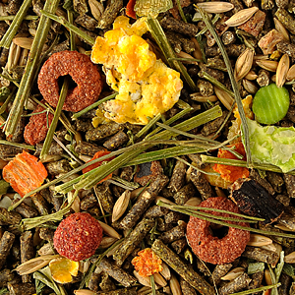
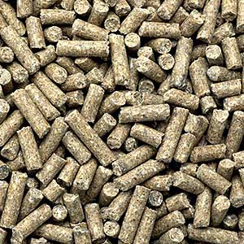
Wat zouden enkele voordelen en nadelen kunnen zijn van de krachtvoersoorten hiernaast?
Gemengd knaagdiervoer
Knaagdierkorrel

Slide 13
Voor,- en nadelen krachtvoer
Gemengde voeder | Knaagdierkorrel (geperst)
Het dier kan selecteren, waardoor het niet alle voedingsstoffen binnen krijgt Het sorteren van voer kan dienen als verrijking | Er kan niet worden geselecteerd Het dier krijgt alle benodigde voedingsbestanddelen binnen Geen afwisselende bezigheid Geen natuurlijke bezigheid zoals pellen

Slide 14
Voer innamen
Welke factoren zorgen er voor hoeveel voeding het dier nodig heeft?
Klimaat
Activiteit
En…

Slide 15
Veel voorkomende voederfouten
Degoe’s: te veel suikers
Cavia’s: geen vitamine C
Donker, luchtdicht en droog
Te veel voer
Hamster: Te veel voer --> Hamsteren → schimmel
Te veel snacks
Te veel groenvoer
Verkeerde soorten groenvoer/fruit aanbieden
Gemengd knaagdiervoer geven aan selecterende dieren
en…?
Notes:
De dieren kunnen zelf geen vitamine C aanmaken of opslaan
Stress verhoogt de behoefte aan vitamine C
Vermageren, moeilijker lopen, ontstoken tandvlees en inwendige bloedingen
Vitamine C zit ook in groenten en fruit

Slide 16
Water
Water zelf is een onmisbare voedingstof.
Het is nodig voor transport van voedingsstoffen en afvalstoffen.
Het zorgt voor warmte-regulatie.
Het nodig bij de melkvorming.
Het is een bouwstof van het lichaam.
Het is nodig bij verschillende lichaamsprocessen.

